Slide 1
小六生的科學閱讀課— 哇！海水怎麼漲上來了？
王錦鴻
112.10.27
Notes:
此範本可作為群組設定中簡報訓練教材的起始檔案。
章節
在投影片上按一下右鍵以新增章節。 章節可協助您組織投影片，或簡化多個作者之間的共同作業。
備忘稿
使用 [備忘稿] 章節記錄交付備忘稿，或提供其他詳細資料給對象。 於簡報期間在 [簡報檢視] 中檢視這些備忘稿。
請記住字型大小 (對於協助工具、可見度、影片拍攝及線上生產非常重要)
協調的色彩
請特別注意圖形、圖表及文字方塊。
考慮出席者將以黑白或 灰階列印。執行測試列印，以確保在進行純黑白及 灰階列印時色彩正確。
圖形、表格和圖表
保持簡單: 如果可能，使用一致而不令人分心的樣式和色彩。
所有圖表和表格都加上標籤。

Slide 2
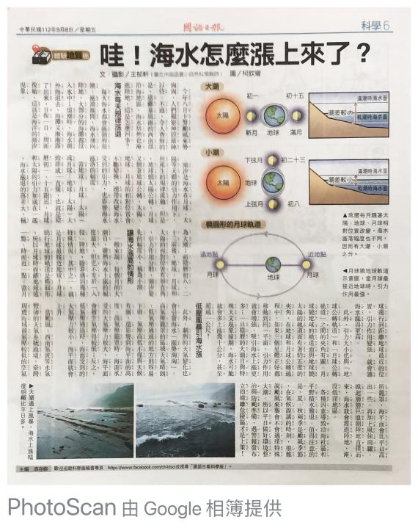
Notes:
這是另一個選項 適用於使用轉換的概觀投影片。

Slide 3
潮汐現象
https://www.youtube.com/watch?v=Trhu6FeRlKw
潮汐是指海水在月球、太陽等天體的引力作用下，所產生的規律流動。

Slide 4
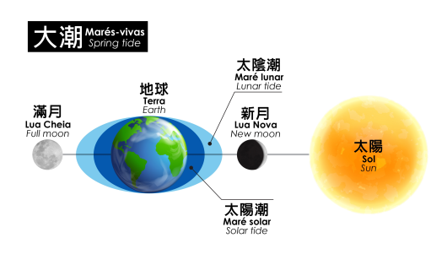
當月球、太陽和地球的位置呈接近一直線，也就是農曆初一(新月)及十五(滿月)前後兩三天。這時月球和太陽引力的疊加作用力最大，潮汐的漲落也最大，漲潮時潮位很高，退潮時潮位很低，稱為“大潮＂，而這幾天漲潮至最高潮位時稱為“天文大潮”。

Slide 5
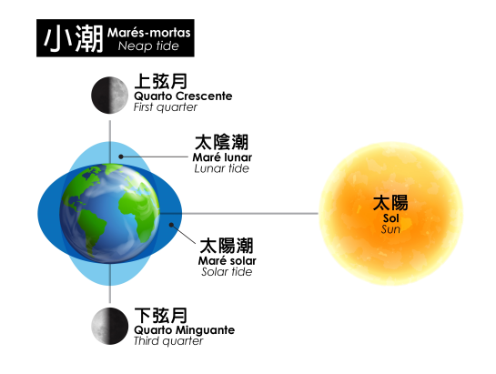
當月球和太陽的位置互呈接近直角的時候，也就是農曆初八、九(上弦月)及二十二、二十三(下弦月)，引力會互相抵消一部分而減小，潮汐的漲落不大，則稱“小潮”。

Slide 6
小犬颱風變瘋狗! 17級狂風肆虐墾丁大街｜TVBS新聞
https://www.youtube.com/watch?v=bvbA7r8ALPE

Slide 7
【海葵颱風】海葵撲台！塭仔港海水倒灌 民眾朝聖「大潮奇景」
https://www.youtube.com/watch?v=C2jMvdNwe8w

Slide 8
結語
1
2
保持對大自然的敬畏
3
要有防災意識
保持好奇心、求知慾
Notes:
這是另一個選項 適用於概觀投影片。

